Slide 1
Kansallinen hiihtopäivä 2024
Taloustutkimus Oy
29.2.2024

Slide 2
Tämän tutkimuksen on tehnyt Suomen Ladun toimeksiannosta Taloustutkimus Oy. Kysely toteutettiin viikon 9/2024 Telebus -puhelinhaastattelukierroksella.
Kohdejoukko ja otantamenetelmä
Tutkimuksen kohdejoukkona on Suomen aikuisväestö Ahvenanmaan maakuntaa lukuun ottamatta. Otos muodostettiin siten, että se kattaa alueen 15 vuotta täyttäneen väestön valtakunnallisesti. Osoitetietolähteenä käytettiin Bisnoden yhteystieto- ja henkilömarkkinointirekisteriä.
Otoksen koko ja painotus
Tutkimuksessa haastateltiin 500 henkilöä. Tutkimuksen otos painotettiin iän, sukupuolen, asuinalueen ja talouden koon mukaan kohderyhmää edustavaksi. Otoksen painottamaton ja painotettu rakenne on selvitetty raportissa. Taulukoissa painottamaton luku (unweighted) kertoo haastateltujen määrän eri taustaryhmissä ja painotettu luku (weighted) vastaavan populaation tuhansina (.000) henkilöinä.
Tiedonkeruun ajankohta
Haastattelut tehtiin 26.2.–27.2.2024 Taloustutkimus Oy:n puhelinhaastattelukeskuksesta Helsingistä.
Telebus-puhelinhaastattelu-tutkimuksen toteutus

Slide 3
Tilastollinen käsittely ja virhemarginaali
Aineiston käsittely on tehty Taloustutkimus Oy:n ohjelmistoilla. Tulostuksessa on käytetty t-testiä, joka testaa kunkin taulukoidun taustamuuttujan kohdalla, poikkeaako tulos muista vastaajista enemmän kuin mitä satunnaisvaihtelun osuus on.
Tutkimuksen virhemarginaali on noin ±3,8 prosenttiyksikköä 95 prosentin luottamustasolla. Se tarkoittaa, että jos tehdään sata erillistä tutkimusta, niistä 95 tuottaa tuloksen, joka on kyseisen virhemarginaalin sisällä.
Virhemarginaali kertoo siitä, millaisia riskejä otantasattuma aiheuttaa tulosten yleistettävyydelle – otokseen saattaa valikoitua liian suuri tai pieni osuus tietyllä tavalla ajattelevia ihmisiä. Tällaisten vääristymien mahdollisuutta pyritään välttämään poimimalla vastaajat kiintiöiden mukaan ja täysin satunnaisesti: periaatteessa kenellä tahansa kohdejoukkoon kuuluvalla on yhtä suuri todennäköisyys tulla valituksi vastaajien joukkoon.
Tutkimuksen tulokset
Päätulokset on koottu seuraavalle sivulle. Yksityiskohtaisemmin tulokset käyvät ilmi liitteenä olevista taulukoista. Tulostaulukot aukeavat klikkaamalla alla olevaa kuvaketta:
Telebus-puhelinhaastattelu-tutkimuksen toteutus

Slide 4
Osallistuitko Kansalliseen hiihtopäivään lauantaina 24.2.2024*?
n=kaikki vastaajat
*) v. 2023: Osallistuitteko Kansalliseen hiihtopäivään lauantaina 4.3.2023? v. 2022: Osallistuitteko Kansalliseen hiihtopäivään lauantaina 29.1.2022?

Slide 5
Harrastatko talviuintia?
n=kaikki vastaajat

Slide 6
Lähes puolet (48%) suomalaisista oli tietoisia Kansallisesta Hiihtopäivästä, mikä on selvästi enemmän kuin viime vuonna. Vastanneista 5% oli itse hiihtänyt tuona päivänä ja 1% oli osallistunut Kansallisen Hiihtopäivän tapahtumiin, kun muut olivat hiihtäneet omatoimisesti. Kansalliseen hiihtopäivään osallistui tänä vuonna 226 500 suomalaista. Kansallisen Hiihtopäivän tapahtumiin oli osallistunut noin 54 200 henkilöä.
Talviuintia harrastaa ainakin satunnaisesti joka viides 15 vuotta täyttänyt suomalainen eli 908 500 suomalaista, joista noin 146 300 on säännöllisesti talviuintia harrastavia. Uusia, potentiaalisia talviuinnin harrastajia on 14% suomalaisista, mikä tarkoittaa 646 900 uutta lajin kokeilijaa.
Nostoja tuloksista

Slide 7
Liitteet

Slide 8
Erillistutkimuksen tulosten julkaiseminen ja edelleen luovuttaminen
Laadunvarmistus Taloustutkimuksessa
Tutkimuksen tilaaja voi julkistaa tilaamansa tutkimuksen tuloksia, kunhan julkaistut tulokset eivät ole harhaanjohtavia.
Kun tutkimustuloksia julkaistaan, tulee selvästi erottaa tulokset ja niiden tulkinta.
Julkistamisen yhteydessä on aina mainittava tutkimuksen nimi, toteutusaika ja tutkimuksen tekijä, Taloustutkimus Oy.
Toivomme, että lähetätte suunnittelemanne julkaisun (lehtiartikkeli, verkossa julkaistavat tiedot ym.) Taloustutkimus Oy:hyn tarkastettavaksi ennen julkaisemista. Lisäksi toivomme, että toimitatte meille tiedon siitä, missä ja milloin asia julkaistaan, jotta voimme vastata meille mahdollisesti tuleviin kyselyihin.
Olemme mielellämme avuksi viestinnässänne.
SGS Fimko on myöntänyt Taloustutkimukselle ISO 20252 -toimialasertifikaatin, ja tämän projektin kaikki vaiheet on toteutettu kyseisen standardin ja Suomen lakien mukaisesti.
Taloustutkimus käsittelee aina kaikkia tutkimuksiin liittyviä, sekä asiakkailta saatuja että tutkimuksen yhteydessä syntyneitä, tietoja ehdottoman luottamuksellisina.
Taloustutkimus on sitoutunut noudattamaan ESOMARin ja Kansainvälisen Kauppakamarin yhdessä julkaisemia tutkimusalan kansainvälisiä perussääntöjä.
Taloustutkimus ei ole käyttänyt alihankkijoita tässä tutkimuksessa.

Slide 9
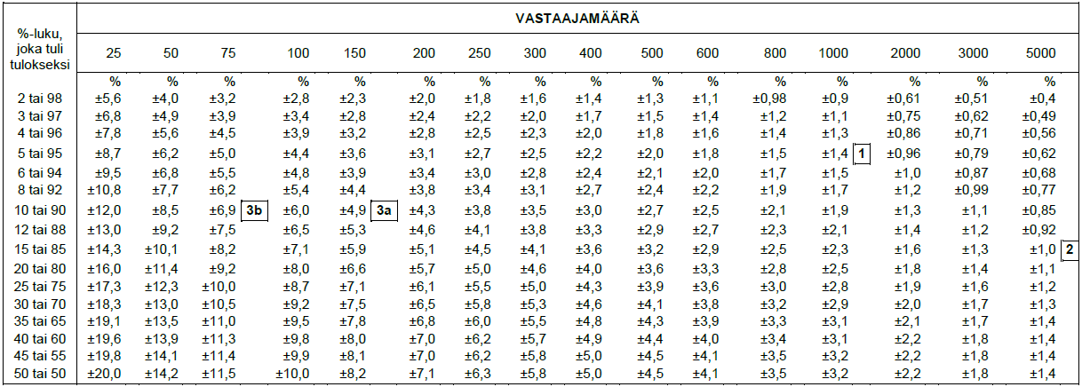
LUOTETTAVUUSRAJATAULUKKO 95 %:N TASOLLE
Esimerkki 1
Jos tuhannesta vastaajasta 5 % on ostanut tuotetta, on virhemarginaali ±1,4 prosenttiyksikköä. Koko väestössä on siis 95 %:n luotettavuustason mukaan 3,6–6,4 % tuotetta ostaneita.
Esimerkki 2
Oletetaan ennen tutkimusta, että tuotteen markkinaosuus on noin 15 %. Halutaan selvittää
asia ±1 prosenttiyksikön tarkkuudella. Tutkimukseen tarvitaan 5000 vastaajaa.
Esimerkki 3 a) Tuhannen vastaajan joukossa 15–19-vuotiaita on 150,
ja näistä 10 % ilmoittaa ostavansa säännöllisesti tuotetta X.
Todellinen ostajien osuus 95 %:n luotettavuustasolla on
10 % ±4,9 eli 5,1–14,9 %. b) Jos otoskoko olisi puolta pienempi eli 500, 15–19-vuotiaita vastaajia olisi 75 ja todellinen
ostajien osuus olisi 10 % ±6,9 eli 3,1–16,9 %.

